Slide 1
Final evidence
María Fernanda Bazaldúa Sánchez 1°D

Slide 2
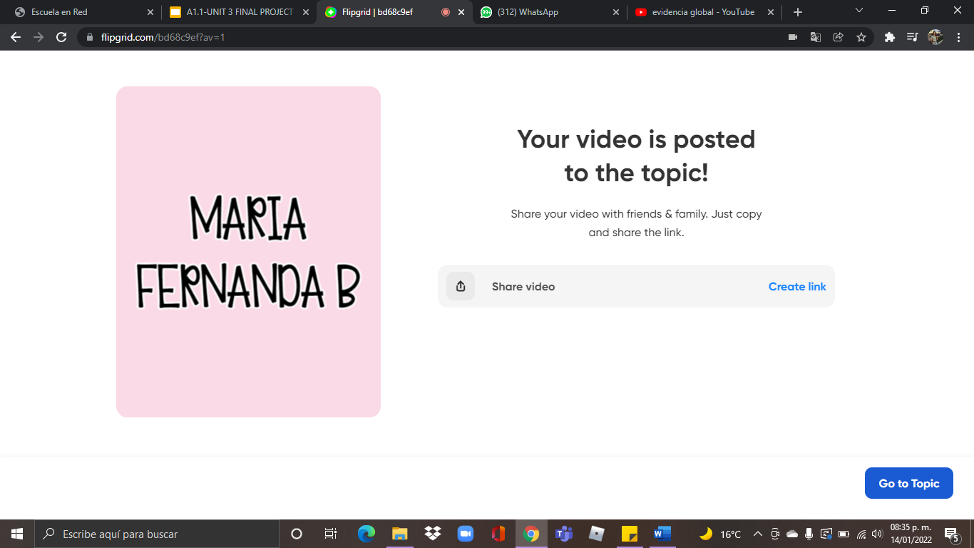
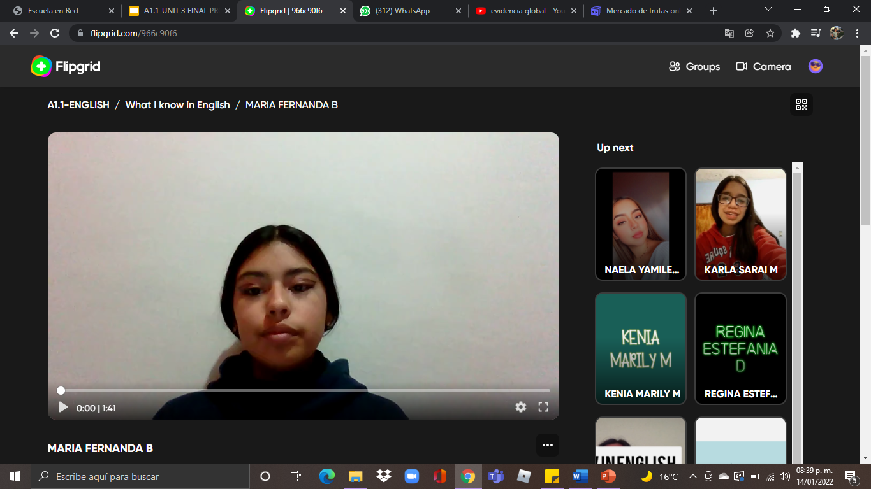

Slide 3
